Slide 1
National Team Manager
Elementos:
Tiago Alves
João Romão
Bernardo Ramalho

Slide 2
Objetivo
Gerir os jogadores da equipa nacional;
Gerir os jogos e as convocatórias da equipa nacional;
Proporcionar uma forma fácil e eficaz de ver e alterar os dados dos jogadores, jogos e convocatórias;
Mostrar e calcular os gastos da equipa nacional;
Mostrar de forma fácil e legível todas as estatísticas relacionadas com a equipa nacional.

Slide 3

Descrição da solução
Usámos uma classe mestre NationalTeam, que servia como classe de armazenamento, de modo a conseguirmos usar as estruturas de dados lá presentes em qualquer parte do projeto.
A classe FootballPlayer e a Technician são derivadas da classe People, tendo usado polimorfismo de maneira a facilitar as operações entre estes.
Todos os ids de todas das classes são gerados automaticamente, estando todos os vetores sempre ordenados por id.
Todas as pesquisas realizadas aproveitam o facto de os vetores estarem ordenados.
Os dados são apresentados em forma de tabela de modo a facilitar a visualização de muitos dados.
Várias funções templates de modo a generalizar as funções.

Slide 4
Algortimos relevantes
int NationalTeam::searchByID(vector<T*> object, int id);
bool NationalTeam::readPeople(string fileName);
void Menu::showEveryone(ostram &out).

Slide 5
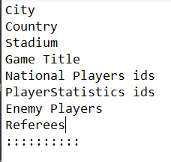
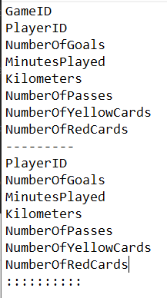
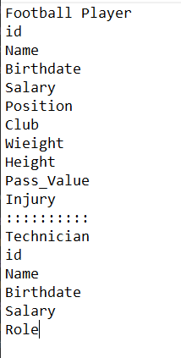
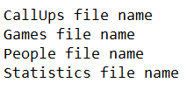
Estrutura de Ficheiros

Slide 6
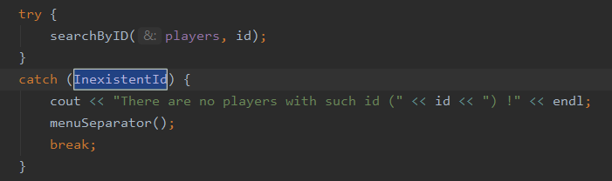
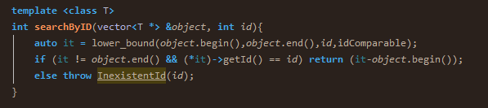
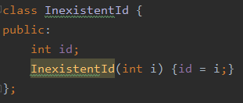
Exceções
InexistentId;
InvalidFloat;
InvalidMonth;
PlayerExistsCallUp;
PlayerDontExistsCallUp;
GameExistsCallUp;
GameDontExistsCallUp

Slide 7
Funcionalidades
Pessoas
Ver informação de todas as pessoas
Ver informações de todas as pessoas organizadas por nome
Ver informações de uma pessoa
Pesquisar pessoas por nome
Criar uma pessoa
Mudar informações de uma pessoa
Remover uma pessoa
Jogadores da equipa
Ver as informações específicas a um jogador
Ver todos o jogos em que um jogador participou
Ver todas as convocatórias que um jogador participou
Ver as estatísticas de um jogador numa determinada convocatória.

Slide 8
Funcionalidades
Jogos
Ver informação de todas os jogos
Ver informações de um jogo
Criar um jogo.
Remover um jogo.
Modificar um jogo.
Ver informações de um determinado jogador num jogo.
Convocatórias
Ver informações de todas as convocatórias.
Ver Informações de uma determinada convocatória.
Criar uma nova convocatória.
Eliminar uma convocatória.
Modificar uma convocatória.
Remover jogo de uma convocatória.

Slide 9
Funcionalidades
Despesas
Custo associado a um jogador num determinado mês
Custo associado a um jogador entre duas datas.
Custo associado a uma equipa inteira para um determinado mês.
Custo associado a uma equipa entre duas datas.
Custo associado para toda a equipa e técnicos num determinado mês.
Custo associado para toda a equipa e técnicos entre duas datas.
Custos associados a uma convocatória

Slide 10
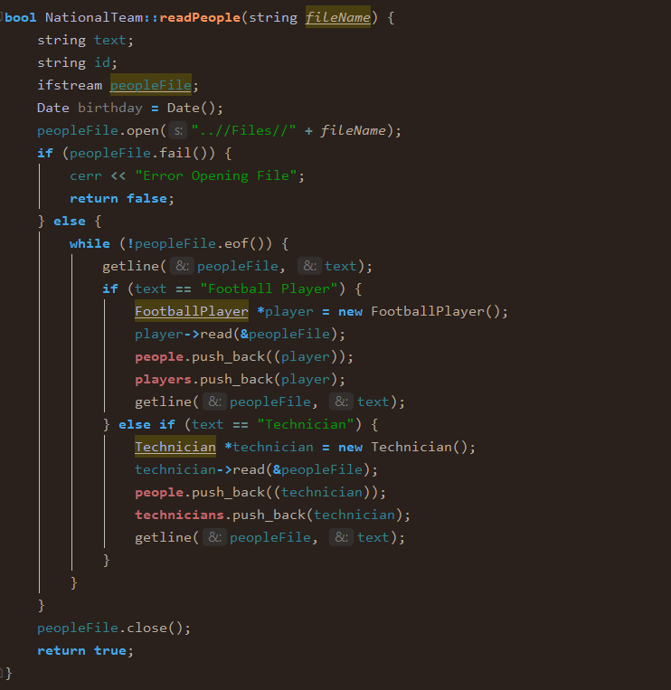
Destaque de funcionalidade
Leitura de ficheiros
Função read usa polimorfismo
Lida com o erro de não encontrar o ficheiro

Slide 11
Principais Dificuldades
No início do trabalho a decidir qual seria a melhor estrutura de classes, onde armazenar os vetores.
Tirar o maior partido de polimorfismo possível.
Arranjar a melhor forma de organizar os vectores;
Criar uma forma de usar o mínimo de funções no menu.

Slide 12
Esforço individual
O trabalho foi bem dividido entre os três elementos do grupo, sendo que o Bernardo Ramalho ficou responsável por todas as operações relacionadas com games, o João Romão com todas as funcionalidades relacionadas com as convocatórias e o Tiago Alves por todas as operações relacionadas com pessoas.

